Slide 1
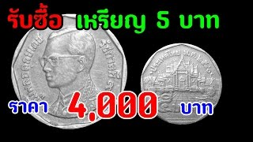
หวัดดีจ้า
วันนี้เราเรียนเรื่อง
พยางค์
กันเนาะ

Slide 2
อบรม
ค่ายการเงิน
โรงเรียนเตรียมอุดมศึกษา ภาคตะวันออกเฉียงเหนือ
๑๙ มิถุนายน ๒๕๖๑

Slide 3
เราอยาก
รวย
ตั้งแต่เป็นนักเรียนไหม

Slide 4
Smart planning
วางแผนการเงินอย่างชาญฉลาด

Slide 5
ต้อง ออม ก่อนใช้

Slide 6
เก็บอย่าง
มีกำหนดเวลา
ชัดเจน

Slide 7
Smart spending
ฉลาดใช้จ่าย
อย่างคุ้มค่า

Slide 8
สิ่งที่จะซื้อ
มีความจำเป็น
เพียงใด

Slide 9
ไม่ต้องดื่ม
น้ำหวานทุกวัน
ได้หรือไม่

Slide 10
งดขนมบ้าง
ก็ดีนะ

Slide 11
Happy saving
เรียนรู้เทคนิคการออม
อย่างสนุกสนาน

Slide 12
แบ่งเงินออกเป็นส่วนๆ
เช่น แบ่ง 3 ส่วน
เก็บลืม
กิน / เรียน
ของใช้จำเป็น

Slide 13
สะสมเหรียญ

Slide 15
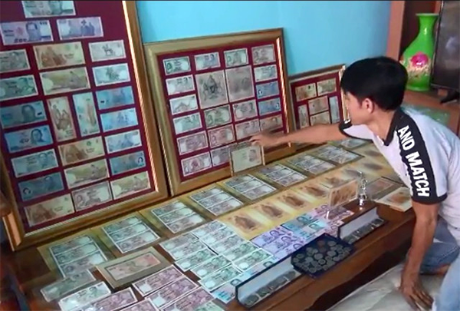

Slide 16
สะสมธนบัตร
สะสมเหรียญที่ระลึก

